Slide 1
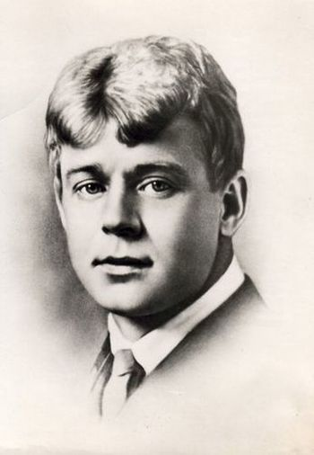
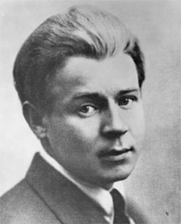
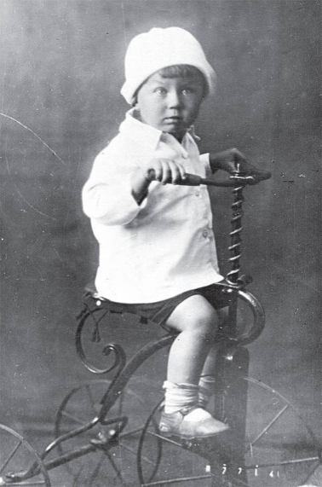
С.А.Есенин
Подготовила учитель русского языка и литературы МКОУ СОШ 2 Аджиева Бела Хаджакаевна.

Slide 2
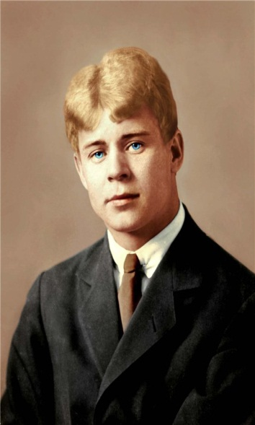
Биография
Сергей Александрович Есенин (1895-1925) - русский поэт.
Сергей Есенин родился в Рязанской губернии в крестьянской семье. Закончил Константиновское четырехклассное училище с отличием в 1909 г., продолжил обучение в Спас-Клепиковской учительской школе в 1909-1912 гг., из которой вышел «учителем школы грамоты».
Летом 1912 Есенин переехал в Москву, некоторое время служил в мясной лавке, после этого работал в книгоиздательстве, затем в типографии И. Д. Сытина. В это же время Есенин занимался на историко-философском отделении университета (1913-1915). В 1914 году в детском журнале «Мирок» впервые были опубликованы стихотворения Есенина.
Весной 1915 года он приехал в Петроград, где познакомился с А. Блоком, Н. Клюевым. В январе 1916 года Есенина призвали на военную службу и прикомандировали к Царскосельскому военному госпиталю в качестве санитара. В это время он сблизился с группой «новокрестьянских поэтов» и издал первые сборники («Радуница» — 1916), которые сделали его известным

Slide 3
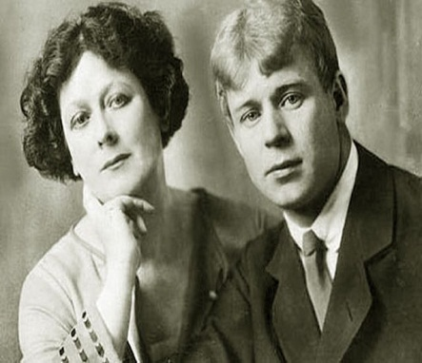
Личная жизнь
В 1913 году Сергей Есенин познакомился с Анной Романовной Изрядновой, которая работала корректором в типографии «Товарищества И. Д. Сытина», куда Есенин поступил на работу. В 1914 году они вступили в гражданский брак. 21 декабря 1914 года Анна Изряднова родила сына, названного Юрием (расстрелян по ложному обвинению в 1937 году).
В 1917 году познакомился и 30 июля того же года обвенчался в селе Кирики-Улита Вологодской губернии с Зинаидой Райх, российской актрисой, будущей женой режиссёра В. Э. Мейерхольда. Поручителями жениха были Павел Павлович Хитров, крестьянин из деревни Ивановской Спасской волости, и Сергей Михайлович Бараев, крестьянин из села Устья Устьянской волости, поручителями невесты — Алексей Алексеевич Ганин и Дмитрий Дмитриевич Девятков, купеческий сын из города Вологды[11]. Свадьба происходила в здании гостиницы «Пассаж». От этого брака родились дочь Татьяна (1918—1992), журналистка и писательница[12], и сын Константин (1920—1986) — инженер-строитель, футбольный статистик и журналист. В конце 1919 (или в начале 1920) года Есенин покинул семью, а на руках беременной сыном (Константином) Зинаиды Райх осталась полуторагодовалая дочь Татьяна. 19 февраля 1921 года поэт подал заявление о разводе, в котором обязался материально обеспечивать их (официально развод оформлен в октябре 1921). Впоследствии Есенин неоднократно навещал своих детей, усыновлённых Мейерхольдом.
В 1920 году Есенин живёт дома у своего литературного секретаря Галины Бениславской. Их периодические личные отношения продолжались вплоть до женитьбы на С. А. Толстой осенью 1925 года.

Slide 4
Начало творческого пути.
Впервые стихотворения Есенина были опубликованы в 1914 году.
В Петрограде свои стихи Есенин читает Александру Блоку и другим поэтам. Сближается с группой «новокрестьянских поэтов», и сам увлекается этим направлением. После публикации первых сборников («Радуница»,1916 г.) поэт получил широкую известность.
В лирике Есенин мог психологически подойти к описанию пейзажей. Еще одной темой поэзии Есенина является крестьянская Русь, любовь к которой чувствуется во многих его произведениях.
Начиная с 1914 года Сергей Александрович печатается в детских изданиях, пишет стихи для детей (стихотворения «Сиротка»,1914г., «Побирушка»,1915г., повесть «Яр»,1916 г., «Сказка о пастушонке Пете…»,1925 г.).
В это время к Есенину приходит настоящая популярность, его приглашают на различные поэтические встречи.
Максим Горький писал: «Город встретил его с тем восхищением, как обжора встречает землянику в январе. Его стихи начали хвалить, чрезмерно и неискренне, как умеют хвалить лицемеры и завистники».В 1918-1920 годах Есенин увлекается имажинизмом, выпускает сборники стихов: «Исповедь хулигана»(1921),«Трерядница»(1921), «Стихи скандалиста»(1923), «Москва кабацкая»(1924)

Slide 5
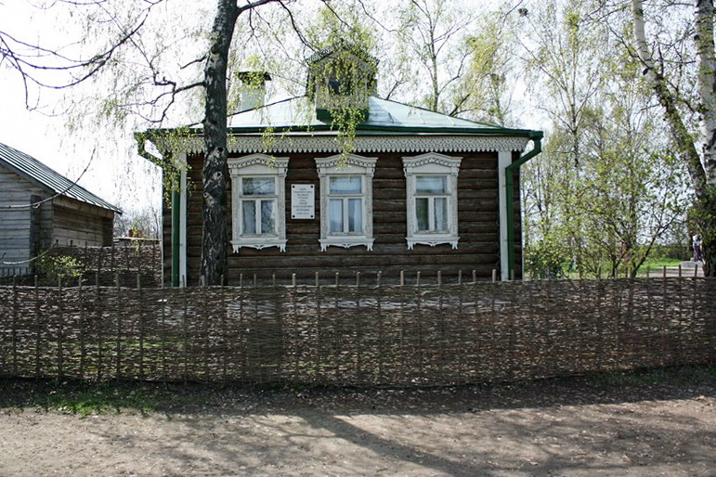
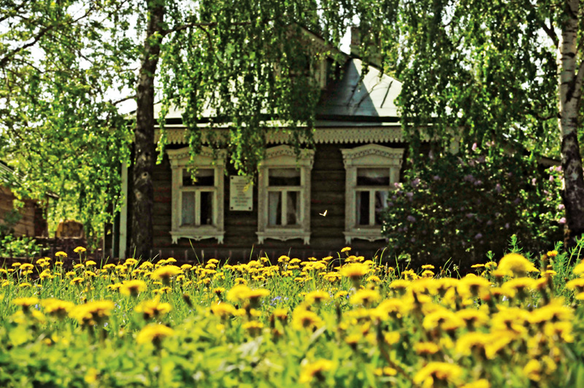
Усадьба Есениных
В центре села Константинова напротив церкви Казанской иконы Божией Матери расположена усадьба Есениных. Здесь в 1871 году дед поэта Никита Осипович Есенин построил дом, где 21 сентября (3 октября – по новому стилю) 1895 года родился Сергей Александрович Есенин. Со временем обветшавший дедовский дом снесли, и на его месте в 1909 году был выстроен новый, меньших размеров. Именно с ним ассоциируется есенинский поэтический образ «золотой бревенчатой избы». В 1965 году в этой простой деревенской избе был открыт музей знаменитого русского поэта. Со временем в Константинове появился целый комплекс – Государственный музей-заповедник С.А. Есенина. Но сердцем его по-прежнему остаётся «низенький дом» Есениных, восстановленный в 2000 году.
Усадьба Есениных не бывает безлюдной: в любое время года поклонники поэзии С.А. Есенина стремятся увидеть землю, подарившую миру великого поэта.

Slide 6
Интересные факты:
1. После окончания школы в 1912 году Есенин ушел в Москву, где работал в мясной лавке.
2. Есенин был женат трижды. Последняя его жена, Софья Андреевна Толстая, являлась родной внучкой Льва Николаевича Толстого.
3.Впервые стихи Сергея Есенина были опубликованы в журнале «Мирок» в 1914 году. А первый сборник стихов был выпущен в 1916 году и назывался «Радуница».
4.В 1909 году Сергей Есенин обучался в церковно-приходской учительской школе с Спас-Клепиках. Сегодня это уже не школа, а музей С.А. Есенина.
5. У Есенина было две интересные фобии — страшная боязнь милиции и панический страх заразиться сифилисом.
6.Одно время Сергей Есенин был вегетарианцем.
7.Айседора Дункан — самая знаменитая женщина Есенина видела в нем своего сына, погибшего в младенчестве. Дункан не говорила на русском, Есенин — на английском, но в страстных ссорах их диалог состоял из языковой смеси ругательных слов. Друзей это очень забавляло.
8.После смерти Есенина Айседора трагически и нелепо погибла: вышла из такси, а ее длинный шарф прищемила дверь машины, автомобиль тронулся и удушил великую танцовщицу.

Slide 7
Последние годы жизни
Самоубийство Есенина у его современников не вызвало никаких сомнений. Все, кто близко знал поэта, были исключительно единодушны – Сергей Александрович добровольно покинул бренный мир. Но прошло 60 лет, и на фоне антикоммунистической истерии как грибы после дождя стали появляться версии о злодейском убийстве Есенина «комиссарами в пыльных шлемах», причем одна забористей другой. На Руси не могут без того, чтобы не считать своих известных поэтов великомучениками, потому как «поэт в России больше, чем поэт».
Показанный по телевидению телефильм «Сергей Есенин» из той же оперы. Со слов Сергея Безрукова, сыгравшего в нем главную роль, цель фильма благородная – посмертно избавить Есенина от «позорного клейма висельника». Цель оправдывает средства, потому авторы фильма, пренебрегая историческими фактами, так все перекрутили, что начинаешь сомневаться в том, что они вообще знакомы с воспоминаниями знакомых поэта и внимательно читали самого Есенина.
Теперь без всякой политики и чекистской чертовщины – о самом певце «Москвы кабацкой» со слов его знакомых и его автобиографичных творений. Ведь «что касается остальных автобиографических сведений, они в моих стихах»

